Slide 1

§3.3 复数的几何表示

Slide 2
学习目标
目标
掌握实数与向量的积的定义以及实数与向量积的三条运算律，会利用实数与向量积的运算律进行有关的计算
1
重点
实数与向量的积的定义、运算律，向量平行的充要条件
2
难点
3
理解实数与向量的积的定义，向量平行的充要条件

Slide 3

新课导入
问题1:上节课我们学习了哪些内容？
复数的概念、代数表示及复数相等.
问题2:引入虚数单位，建立复数概念主要运用了怎样的思想方法？
类比有理数扩充到实数的过程、思想和方法得到了复数 及其代数表示.
问题3：同学们，我们知道实数可以用数轴上的点来表示。那么，复数是否也有类似的几何表示呢？
复数的几何意义是什么？

Slide 4
新课讲授
新课讲授
一、复数的几何意义
问题4:研究一个数学对象时，建立相关知识之间的联系是认识数学对象的重要一环.其中，用不同 方式表示这个数学对象是建立联系的基础.在平面直角坐标系中，每一个平面向量都可以用一个有序实 数对来表示，而有序实数对与复数是一一对应的，你能用平面向量来表示复数吗？

Slide 5
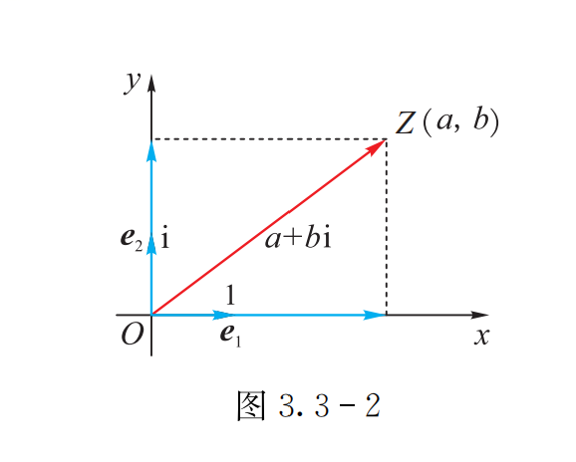
新课讲授
新课讲授
一、复数的几何意义

Slide 6
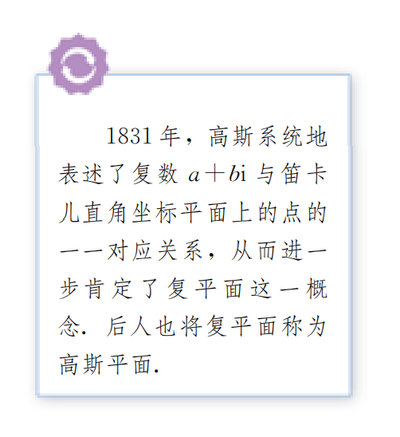
新课讲授
新课讲授
一、复数的几何意义
问题5：在复平面上，实轴上的点表示什么数？虚轴上的点表示什么数？

Slide 7
新课讲授
新课讲授
一、复数的几何意义

Slide 8
新课讲授
新课讲授
一、复数的几何意义

Slide 9
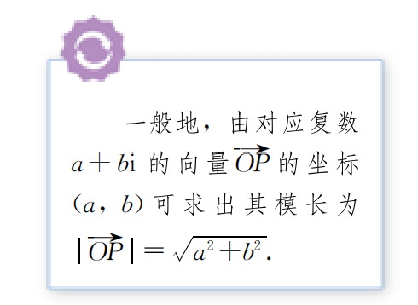
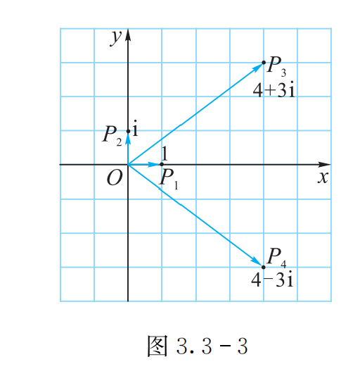
新课讲授
新课讲授
一、复数的几何意义

Slide 10
新课讲授
典例分析
二、复数的模与共轭复数

Slide 11

新课讲授
典例分析
二、复数的模与共轭复数
问题6：复数z=3+4i 的共轭复数是什么？它们的模是否相等？

Slide 12
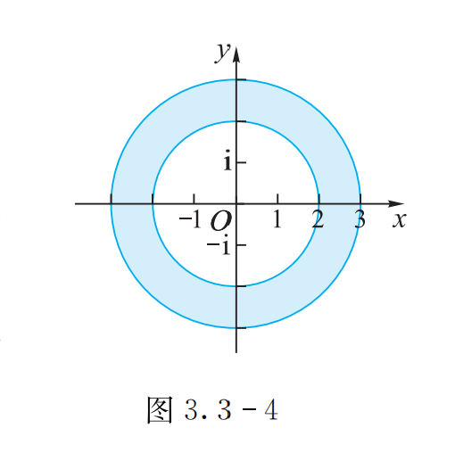
新课讲授
典例分析
二、复数的模与共轭复数

Slide 13
新课讲授
典例分析
二、复数的模与共轭复数

Slide 14
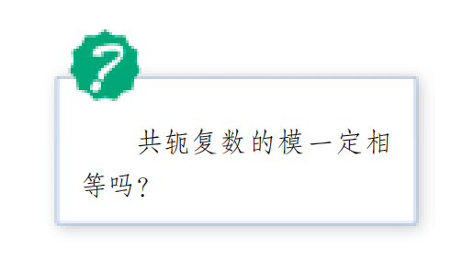
新课讲授
典例分析
三、复数加减法的几何意义

Slide 15
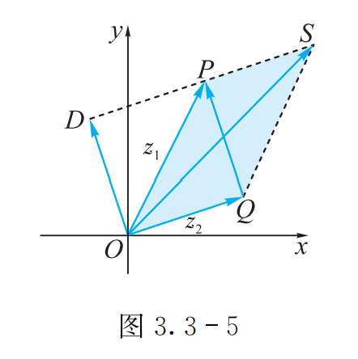
新课讲授
典例分析
三、复数加减法的几何意义

Slide 16
新课讲授
典例分析
三、复数加减法的几何意义

Slide 17
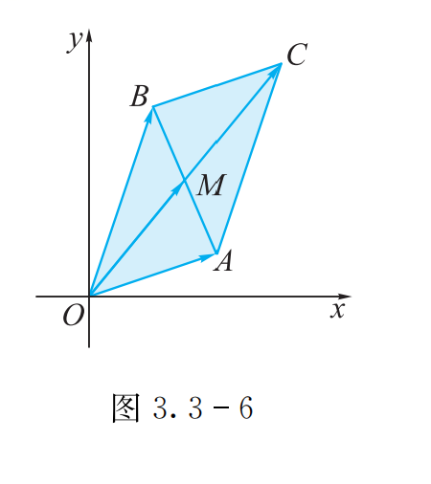
新课讲授
典例分析
三、复数加减法的几何意义

Slide 18
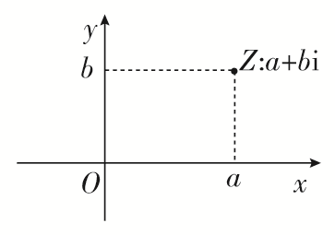

学后总结
知识点一 复平面的相关概念
如图，点Z的横坐标是a，纵坐标是b，复数z＝a＋bi可用点Z(a，b)表示．这个建立了直角坐标系来表示复数的平面叫做________，x轴叫做______，y轴叫做_____．显然，实轴上的点都表示实数；除了原点外，虚轴上的点都表示纯虚数．
由此可知，复数集C中的数与复平面内的点建立了一一对应关系，即复数z＝a＋bi 对应复平面内的点Z(a，b)．这是复数的一种几何意义．
复平面
实轴
虚轴

Slide 19

学后总结
点Z
同一个复数

Slide 20
学后总结
|z|
|a＋bi|
a
|a|
绝对值

Slide 21
学后总结
共轭复数
共轭虚数
a－bi

Slide 22


学以致用
1．(2024·新课标Ⅱ卷)已知z＝－1－i，则|z|＝( )
A．0 B．1
C． D．2

Slide 23
学以致用

Slide 24
学以致用

Slide 25
学以致用

Slide 26
学以致用

Slide 27
学以致用
－2－3i

Slide 28
学以致用
7．已知复数(2k²－3k－2)＋(k²－k)i在复平面内对应的点在第二象限，则实数k的取值范围是_________________．

Slide 29
课堂小结

